Slide 1
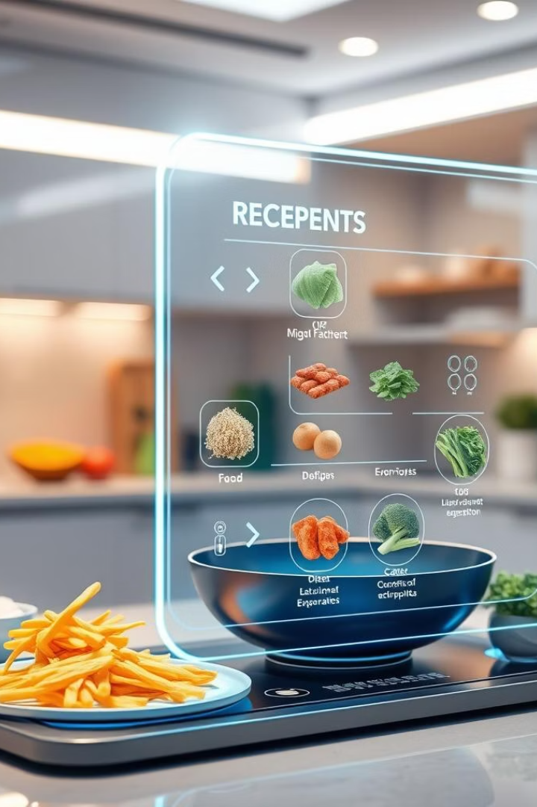
Инновационный Telegram-бот для рецептов: Распознавание и Готовка!
Представляем умного помощника для кулинаров любого уровня. Это революционный подход к поиску и созданию рецептов.

Slide 2
Проблема: Трудности в выборе рецепта
Огромное количество рецептов
Сложность поиска
Ограниченные возможности
Найти рецепт по фото или тексту очень трудно.
Часто не подходящих для ваших нужд.
Поиск по ингредиентам практически не развит.

Slide 3




Решение: Наш Telegram-бот!
Распознавание продуктов
Генерация рецептов
По фото и текстовому описанию.
С помощью технологии GPT.
Удобный интерфейс
И моментальный доступ к функциям.

Slide 4
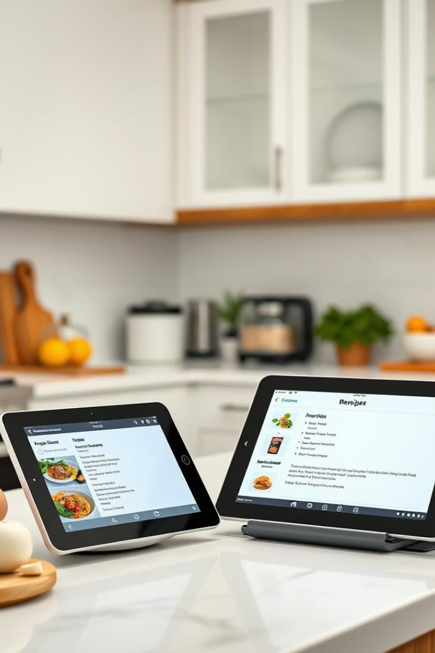
Ключевые функции
Распознавание продуктов
AI анализирует фото, определяя ингредиенты.
Текстовый поиск
Просто введите название продукта или блюда.
Генерация рецептов
GPT создает уникальные пошаговые рецепты.
Персонализация
Учитываем диетические предпочтения и аллергии.

Slide 5





Как это работает?
Отправка фото
Пользователь отправляет фото продукта боту.
Распознавание ингредиентов
AI распознает и предлагает варианты блюд.
Генерация рецепта
Бот создает пошаговую инструкцию.
Готовьте легко
И с удовольствием!

Slide 6





Преимущества для пользователей
Экономия времени
Используйте продукты
Новые горизонты
Откройте для себя новые блюда.
Быстрый выбор рецепта.
Имеющиеся у вас сейчас.
Персонализация
Рецепты под ваши нужды.

Slide 7
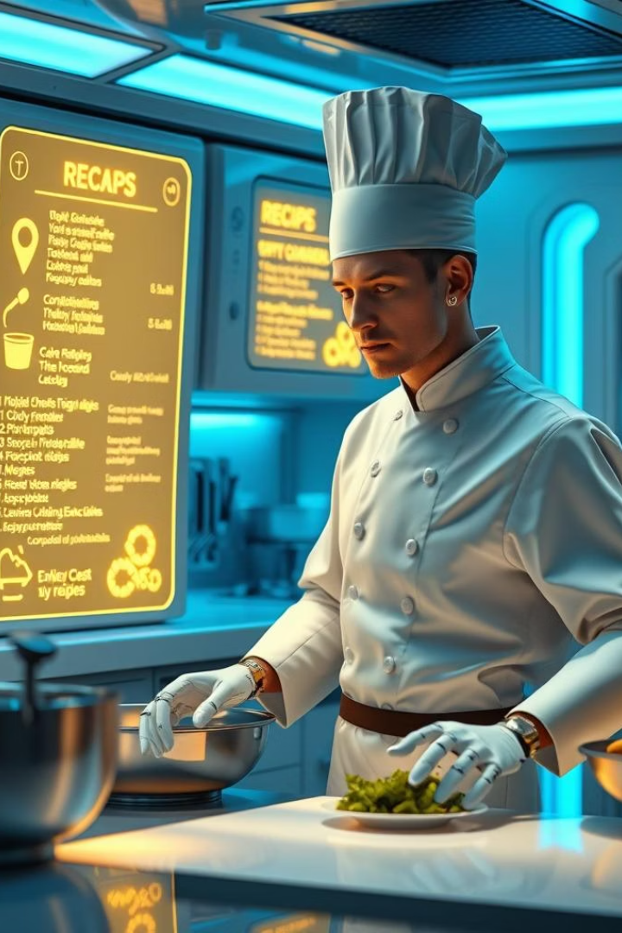
Заключение: Будущее кулинарии уже здесь!
Инновационный инструмент
Наш Telegram-бот — это удобный и современный инструмент.
Присоединяйтесь к революции
В мире рецептов уже сегодня!
Готовьте как профессионал
Начните прямо сейчас!

